Slide 1
EMPREENDEDORISMO
Conceitos e Histórico
Prof. Roberta Dalvo

Slide 2
META
Apresentar o conceito de empreendedorismo e suas vertentes.

Slide 3
Objetivos
Ao final desta aula, você deverá ser capaz de: identificar alguns conceitos importantes para o estudo do empreendedorismo;
descrever os princípios e processos do ato de empreender

Slide 4
O que é empreendedorismo?
significa empreender, resolver um problema ou situação complicada. É um termo muito usado no âmbito empresarial e muitas vezes está relacionado com a criação de empresas ou produtos novos.
Empreender é também agregar valor, saber identificar oportunidades e transformá-las em um negócio lucrativo.
"Ser um empreendedor é executar os sonhos, mesmo que haja riscos. É enfrentar os problemas, mesmo não tendo forças. É caminhar por lugares desconhecidos, mesmo sem bússola. É tomar atitudes que ninguém tomou. É ter consciência de que quem vence sem obstáculos triunfa sem glória. É não esperar uma herança, mas construir uma história... Quantos projetos você deixou para trás? Quantas vezes seus temores bloquearam seus sonhos? Ser um empreendedor não é esperar a felicidade acontecer, mas conquistá-la.“
Augusto Cury

Slide 5
De onde vem o termo empreendedorismo?
Richard Cantillon, importante escritor e economista do século XVIII, utilizou pela primeira vez o termo francês entreprendre dentro da teoria econômica. Antes disso, entrepreneur (termo inglês derivado do verbo francês entreprendre) tinha outro significado. Os estudiosos afirmam que até o século XVIII entrepreneur era geralmente usada relacionada a expedições militares e significava “assumir empreitada que exigia esforço e muito empenho”.
PRONATEC, 2014.

Slide 6
O que é um empreendedor?
é aquele que desenvolve a arte de empreender, de mudar, conquistar.
Ser um empreendedor é exteriorizar aquilo que você na realidade sempre foi e será.
A palavra empreendedor, tem tudo a ver com seu próprio ser, com seu ego. Diferentemente do que muitas pessoas pensam, empreendedores não são, necessariamente, aqueles que abrem um negócio. Para se compreender as razões de um empreendedor, é necessário que antes, se avalie o próprio ser
SEBRAE, 2001.
É aquele que produz mudanças positivas na sociedade a partir de sua percepção, habilidades e competências. Seu foco de atuação não se limita a apenas uma área, pois não se trata de agir isoladamente dessa ou daquela maneira e sim de assumir uma postura, um comportamento contínuo voltado para produzir transformações positivas que transbordem e influenciem novas práticas. PRONATEC, 2014.

Slide 7
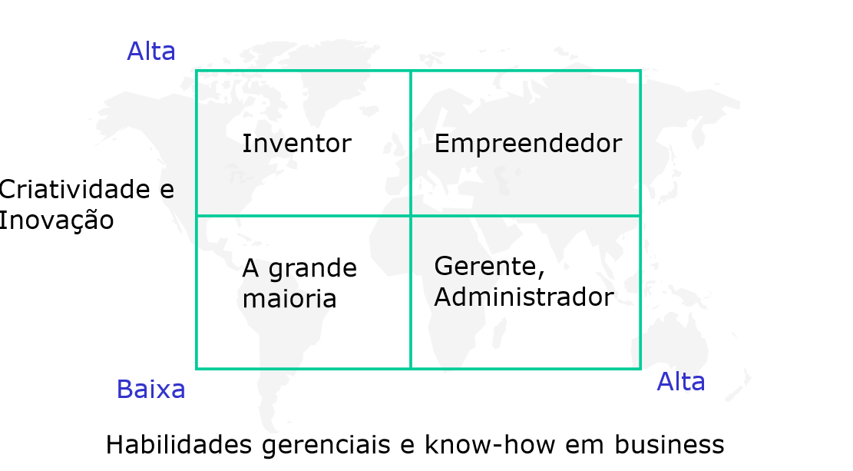
Quem é empreendedor?
www.josedornelas.com

Slide 8
O Processo de empreender...
Envolve todas as funções, ações, e atividades associadas com a percepção de oportunidades e a criação de meios para persegui-las.
É baseado em características empreendedoras:
Busca de Oportunidades e Iniciativa
Persistência
Correr Riscos Calculados
Exigência de Qualidade e Eficiência
Comprometimento
Busca de Informações
Estabelecimento de Metas
Planejamento e Monitoramento Sistemáticos
Persuasão e Rede de Contatos
Independência e Autoconfiança.

Slide 9
O que é empreendimento?
Ato de empreender; empresa; cometimento. in Dicionário Priberam da Língua Portuguesa [em linha], 2008-2013, http://www.priberam.pt/DLPO/empreendimento.
Ação de quem toma para si uma responsabilidade. Essa responsabilidade que pode ser: um projeto, uma empresa, uma obrigação, um negócio etc: seu empreendimento era uma sorveteria. Instituição criada para desenvolver um negócio, uma empresa, um projeto etc: empreendimento artístico. dicionário online de português
O empreendimento é o cotidiano de qualquer empreendedor. Uma atividade simples ou complexa, é um empreendimento na visão do empreendedor, pois é uma coisa que precisa ser conquistada.
SEBRAE, 2001.

Slide 10
O Brasil precisa virar o jogo na Copa do Mundo do Empreendedorismo.
http://www.endeavor.org.br/artigos/estrategia-crescimento/cenarios-e-tendencias/
o-brasil-precisa-virar-o-jogo-na-copa-do-mundo-do-empreendedorismo
Texto para reflexão

Slide 11
Bibliografia:
SEBRAE: http://bis.sebrae.com.br/GestorRepositorio/ARQUIVOS_CHRONUS/bds/bds.nsf/BBB4F5105824053E03256D520059BDF4/$File/NT00001F0A.pdf
PRONATEC: http://pronatecempreendedor.sebrae.com.br/customizacoes/Apresentacao/_doc/caderno_apresentacao_pronatec.pdf
DORNELAS, J. C. A. Empreendedorismo: transformando ideias em negócios. 3. ed. Rio de Janeiro: Campus, 2008.

